Slide 1


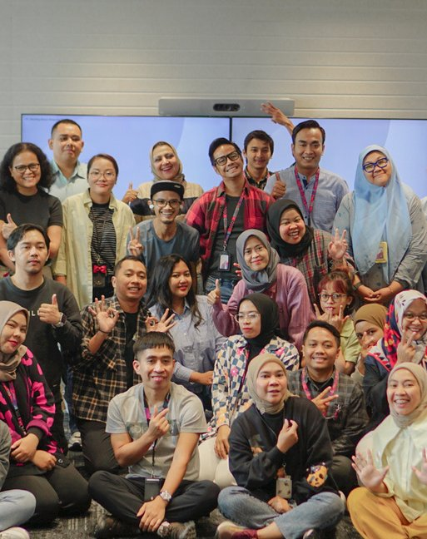
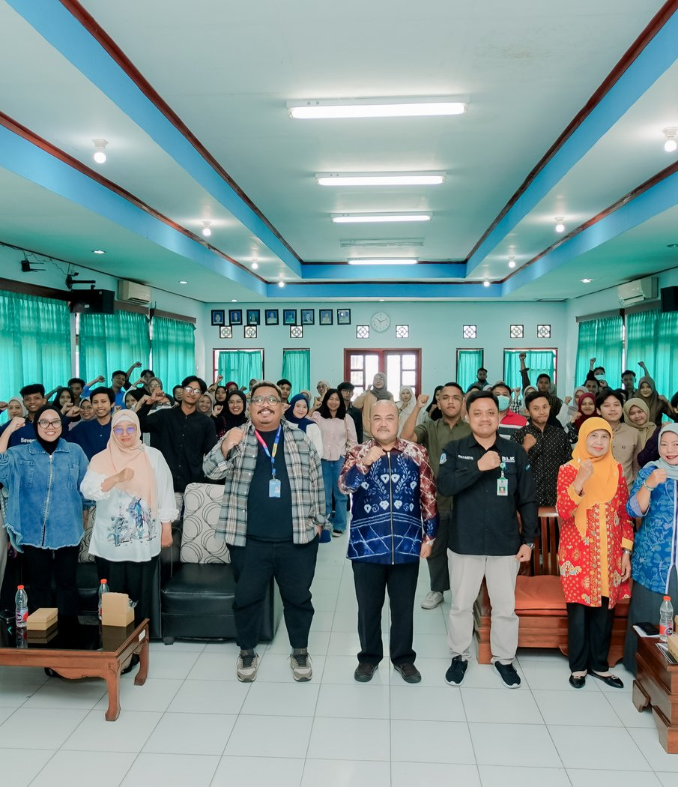

PROPOSAL TEKNIS
Mitra Pelaksana Program Pendampingan Teknis LPTK Penyelenggara PPG
Menuju Akreditasi Unggul: dari rencana tindak lanjut ke bukti yang siap diakreditasi
12 LPTK · 5 Provinsi · 6 Oktober – 31 Desember 2026
Untuk: Tanoto Foundation
RFP No. 0648/TF-JKT/VIII/2026 · Diajukan 30 September 2026

Slide 2
RINGKASAN EKSEKUTIF
Dari rencana tindak lanjut menjadi bukti yang siap akreditasi
Kegiatan. Sanggabiz mengoordinasikan pendampingan luring Tim Pendamping Nasional Direktorat PPG di 12 LPTK yang sama dengan yang dibina Tanoto Foundation pada Supervisi 2025 — bukan kelompok baru, melainkan kelanjutan langsung: menelaah pelaksanaan tindakan perbaikan hasil Supervisi 2025, memperkuat kesiapan akreditasi, dan mengidentifikasi peluang peningkatan mutu PPL, sesuai tujuan yang ditetapkan Tanoto Foundation sendiri.
Hasil. Tiap LPTK menerima Laporan Pendampingan dan Paket Perbaikan Akreditasi paling lambat 14 hari setelah kunjungan: pemetaan kualifikasi dosen, telaah kurikulum OBE, pemetaan awal PPL, celah bukti akreditasi, dan RTL ber-penanggung jawab dan bertenggat. Di akhir program: studi komparatif terhadap kelompok LPTK pembanding, analisis lintas LPTK, dan rekomendasi pedoman pendampingan teknis (final 7 Desember 2026).
Kebaruan. Lima fokus 2026 dan empat temuan Supervisi 2025 milik Tanoto Foundation sendiri menjadi kerangka kerja utama kami, diterjemahkan ke rubrik akreditasi LAMDIK/BAN-PT sebagai bahasa teknis. Evidence Register menelusuri setiap bukti. Rute berklaster menghemat biaya perjalanan sehingga LPTK tambahan dapat dilayani.
Dana yang diminta. Rp510.000.000 (termasuk management fee dan pajak) untuk 12 LPTK inti + 2 LPTK tambahan; atau Rp426.120.000 bila hanya 12 LPTK.
12
5
LPTK di 5 provinsi,
lanjutan Supervisi 2025
fokus 2026 Tanoto
Foundation
≤14
7 Des
hari: laporan tiap LPTK
setelah kunjungan
Paket Laporan Akhir
(final, 2026)
Proposal Teknis · RFP No. 0648/TF-JKT/VIII/2026 · Tanoto Foundation
2

Slide 3
KEMUDAHAN PENILAIAN
Peta kesesuaian proposal dengan RFP dan kriteria penilaian
Ketentuan RFP | Slide
Ringkasan Eksekutif (1 halaman) | 2
Teori Perubahan (Theory of Change) TF | 5
Deskripsi Proyek per tujuan | 9–12
Pendekatan terdiferensiasi, penelaahan bukti akreditasi | 6, 8, 13
Tindak lanjut hasil supervisi 2025 | 4, 9, 14
Pemetaan pelaksanaan PPL | 10
Metode studi komparatif | 11, 15
Pengelolaan data | 16
Rute dan pengelolaan multilokasi | 17
Ketentuan RFP | Slide
Linimasa dan deliverables | 18–19
Mitigasi risiko | 20
Tata kelola (governance) | 21
Tim dan personel kunci | 22
Strategi keberlanjutan | 23
Anggaran dan skema pembayaran | 24
Pengalaman dan reputasi calon mitra | 25–28
Komitmen kelembagaan dan kepatuhan | 29
50%
Pendekatan teknis dan strategi implementasi
20%
Pengalaman dan reputasi
20%
Kualitas dan kapabilitas tim
10%
Efisiensi anggaran dan jadwal
Proposal Teknis · RFP No. 0648/TF-JKT/VIII/2026 · Tanoto Foundation
3

Slide 4
PEMAHAMAN TERHADAP TUJUAN
Konteks program: empat temuan Supervisi 2025 yang harus dijawab
169
25
22
12
LPTK disupervisi
mutu tahunan (2025)
LPTK disupervisi
mendalam Direktorat PPG
dari 172 LPTK (2026) terpilih
pendampingan luring
LPTK luring didukung TF —
lanjutan langsung dari 2025
Empat temuan utama Supervisi 2025 (Tanoto Foundation)
1
Implementasi OBE masih terbatas
2
Pembelajaran inklusif dan berpusat pada mahasiswa belum konsisten
Tujuan, desain perkuliahan, dan asesmen belum selaras secara konsisten.
Praktik pembelajaran belum mendorong partisipasi aktif, dukungan sesuai kebutuhan, dan keterlibatan mahasiswa.
3
Mutu praktikum mengajar dan umpan balik belum konsisten
4
Penjaminan mutu belum jadi dasar perbaikan sistematis
Praktik mengajar, pendampingan, observasi kelas, dan umpan balik yang dapat ditindaklanjuti bervariasi antar-LPTK.
Hasil evaluasi mutu belum ditindaklanjuti untuk memperbaiki penyelenggaraan PPG.
Sumber: TOR PPG Technical Assistance 2026 (Tanoto Foundation, dibagikan 25 Sep 2026). 12 LPTK sasaran adalah kohort yang sama dengan pembinaan luring TF 2025 — bukan LPTK baru.
Proposal Teknis · RFP No. 0648/TF-JKT/VIII/2026 · Tanoto Foundation
4

Slide 5
KERANGKA LOGIS PROGRAM
Teori Perubahan Tanoto Foundation, yang menjadi kerangka kerja kami
Aktivitas
Luaran
Outcome Antara
Outcome
Dampak
Menyusun bersama pedoman dan modul pendampingan teknis
Melaksanakan studi komparatif dengan dan tanpa dukungan TF
Memverifikasi kemajuan RTL pembinaan 2025
Penguatan kapasitas teknis dan konsultasi langsung ke 12 LPTK
Pedoman dan modul pendampingan teknis
Paket perbaikan akreditasi
Analisis lintas LPTK dan rekomendasi berikutnya
Laporan studi komparatif dan kemajuan RTL 2025
LPTK menunjukkan kemajuan melaksanakan tindakan prioritas hasil pembinaan 2025
Direktorat PPG memiliki pendekatan pendampingan yang teruji dan bukti untuk mengarahkan dukungan berikutnya
Kapasitas LPTK meningkat dalam memenuhi indikator utama akreditasi dan memperbaiki penyelenggaraan PPG
Kesiapan LPTK untuk reakreditasi meningkat dan menunjukkan kemajuan menuju Akreditasi Unggul
→
→
→
→
Ini adalah kerangka logis milik Tanoto Foundation sendiri (TOR PPG Technical Assistance 2026). Kami mengikat setiap kegiatan, luaran, dan indikator keberhasilan proposal ini langsung ke lima kolom di atas — bukan menciptakan kerangka baru.
Proposal Teknis · RFP No. 0648/TF-JKT/VIII/2026 · Tanoto Foundation
5

Slide 6
PENDEKATAN TEKNIS · 50%
Lima fokus 2026 Tanoto Foundation, dengan bahasa akreditasi sebagai penerjemah
Fokus 2026 (bahasa TF) | Temuan Supervisi 2025 terkait | Pendekatan kami | Elemen akreditasi (LAMDIK)
1 Peningkatan kualitas dosen | — | Memetakan kualifikasi dosen, identifikasi kebutuhan penguatan prioritas | Kualitas DTPS
2 Penguatan OBE | Temuan 1: OBE masih terbatas | Menelaah keselarasan tujuan, desain perkuliahan, asesmen CPL | Asesmen CPL
5 Optimalisasi PPL | Temuan 2 & 3: pembelajaran belum berpusat mahasiswa; praktikum dan umpan balik bervariasi | Menelaah standar, peran, pendampingan, dan umpan balik PPL | Pembelajaran mikro
3 Penjaminan mutu berkelanjutan | Temuan 4: penjaminan mutu belum jadi dasar perbaikan | Menelaah pelaksanaan peningkatan mutu dan bukti pendukungnya | SPMI siklus PPEPP
4 Karya inovatif dan publikasi | — | Mengidentifikasi potensi publikasi dan inovasi dosen, mahasiswa, guru pamong | Publikasi DTPS
Kerangka utama proposal ini adalah bahasa 5 fokus dan 4 temuan Tanoto Foundation sendiri (TOR PPG Technical Assistance 2026). Kolom kanan (elemen LAMDIK/BAN-PT, IAPSK 3.0) hanya penerjemah teknis ke bahasa akreditasi resmi — detail ambang dan rubriknya ada di lampiran.
Proposal Teknis · RFP No. 0648/TF-JKT/VIII/2026 · Tanoto Foundation
6

Slide 7
RUANG LINGKUP MITRA PELAKSANA
Peran yang jelas: siapa melakukan apa
Direktorat PPG
Tanoto Foundation
Sanggabiz (mitra pelaksana)
Menetapkan kebijakan dan Pedoman Pendampingan 2026
Menetapkan Tim Pendamping Nasional (TPN, 2 orang per kunjungan)
Pendampingan substantif ke LPTK
Menerima rekomendasi penyempurnaan
Sponsor dan pengarah program
Menyepakati kelompok pembanding dan akses data
Mereviu laporan, memberi persetujuan hasil
Menerima pembelajaran perbandingan LPTK
Menyiapkan perangkat: rencana kerja, instrumen, jadwal
Mengoordinasikan kunjungan luring 12 LPTK dan kebutuhan operasional TPN
Menghimpun bukti kemajuan RTL dan memantau
Analisis, studi komparatif, pelaporan, repositori data
Batas peran: kami tidak menggantikan TPN dan tidak menjanjikan pendampingan akreditasi substantif; kami memastikan pendampingan itu terkoordinasi, terdata, dan terbukti.
Proposal Teknis · RFP No. 0648/TF-JKT/VIII/2026 · Tanoto Foundation
7

Slide 8
PENDEKATAN PENDAMPINGAN
Kerangka kerja: siklus Plan-Do-Check-Act, selaras dengan PPEPP
1
2
3
4
Diagnosis
Rencana
Pelaksanaan
Evaluasi
→
→
→
Okt
Okt
Okt–Nov
Nov–Des
Memahami baseline
Menyiapkan perangkat
Menjalankan pendampingan
Menyimpulkan dan menyempurnakan
Telaah supervisi 2025 dan RTL 12 LPTK
Skor awal 1–4 pada 5 elemen
Diagnosis kesiapan dokumen dan syarat awal konversi
Rencana kerja dan jadwal berklaster
Instrumen: scorecard, observasi PPL, FGD, komparatif
Kick-off dan penyelarasan
Koordinasi kunjungan TPN di 12 LPTK
Himpun bukti, pantau RTL, konsultasi lanjutan
Paket Perbaikan Akreditasi ≤14 hari
Verifikasi kemajuan, analisis lintas LPTK
Studi komparatif dan rekomendasi
Reviu bersama TF dan Direktorat PPG
Dasar kerangka: siklus Plan-Do-Check-Act (Deming) yang sejalan dengan PPEPP — Penetapan, Pelaksanaan, Evaluasi, Pengendalian, Peningkatan — dasar SPMI menurut Permendikbudristek 53/2023. Sistem penjaminan mutu yang sama yang kami nilai pada LPTK, kami terapkan pula pada cara kerja kami sendiri.
Proposal Teknis · RFP No. 0648/TF-JKT/VIII/2026 · Tanoto Foundation
8

Slide 9
DESKRIPSI PROYEK · TUJUAN 1
Mendata dan menganalisis kemajuan RTL hasil supervisi 2025
Kegiatan
Ukuran keberhasilan
Luaran dan bukti
1
Telaah laporan supervisi 2025 dan RTL 12 LPTK
Skor baseline 1–4 pada lima elemen, dengan status bukti tiap elemen
Bangun RTL Tracker: belum, berjalan, selesai, terbukti
Konsultasi berkala dengan TPN dan LPTK; himpun bukti kemajuan
Verifikasi kemajuan di akhir periode
12 dari 12 LPTK punya skor baseline sebelum kunjungan
Persentase RTL berstatus terbukti: awal vs akhir
Perubahan skor per elemen dan per LPTK
Laporan Awal
RTL Tracker
Evidence Register
Skor baseline dan akhir
TUJUAN
Proposal Teknis · RFP No. 0648/TF-JKT/VIII/2026 · Tanoto Foundation
9

Slide 10
DESKRIPSI PROYEK · TUJUAN 2
Memetakan pelaksanaan PPL dan menjawab temuan pembelajaran berpusat mahasiswa
Kegiatan
Ukuran keberhasilan
Luaran dan bukti
2
Telaah pedoman PPL, SK penugasan, instrumen observasi, rubrik penilaian
FGD: DPL, guru pamong, mahasiswa PPG, pimpinan prodi (daring atau saat kunjungan)
Skoring enam dimensi PPL dengan empat level, termasuk partisipasi aktif dan keterlibatan mahasiswa (Temuan 2 Supervisi 2025)
Kolaborasi DPL–guru pamong dan siklus supervisi klinis (pra-observasi, observasi, umpan balik, refleksi) — menjawab Temuan 3
Dokumentasi praktik baik dan hambatan
12 dari 12 LPTK terpetakan pada enam dimensi
Minimal tiga kelompok informan per LPTK
Praktik baik dan hambatan tercatat dengan bukti
Laporan analisis implementasi PPL tiap LPTK
Instrumen FGD
Pemetaan lintas LPTK
TUJUAN
Standar pelaksanaan
Pembagian peran
Pendampingan
Observasi
Umpan balik
Penilaian
Proposal Teknis · RFP No. 0648/TF-JKT/VIII/2026 · Tanoto Foundation
10

Slide 11
DESKRIPSI PROYEK · TUJUAN 3
Membandingkan LPTK yang menerima dan tidak menerima dukungan Tanoto Foundation
Kegiatan
Ukuran keberhasilan
Luaran dan bukti
3
Basis 2025: 12 LPTK TF vs 13 LPTK Kemendikdasmen (TOR Annex 1)
Basis 2026: 12 LPTK TF vs 10 LPTK Kemendikdasmen, kedaluwarsa akreditasi 2027 (TOR Annex 2)
Pencocokan berdasarkan peringkat, jenis PT, wilayah, skor baseline
Analisis kemajuan disesuaikan baseline; faktor pembeda lewat analisis konfigurasional
Keterbatasan dinyatakan terbuka; kelompok pembanding dikonfirmasi ulang bersama TF/Direktorat PPG
Dua basis pembanding dikonfirmasi pada Laporan Awal
Selisih kemajuan dilaporkan dengan rentang ketidakpastian
Faktor pembeda kemajuan teridentifikasi dan berbukti
Laporan studi komparatif dan kemajuan RTL Supervisi 2025
Tabel keseimbangan kondisi awal
TUJUAN
Proposal Teknis · RFP No. 0648/TF-JKT/VIII/2026 · Tanoto Foundation
11

Slide 12
DESKRIPSI PROYEK · TUJUAN 4
Menghasilkan pembelajaran dan rekomendasi untuk siklus pendampingan berikutnya
Kegiatan
Ukuran keberhasilan
Luaran dan bukti
4
Sintesis lintas LPTK: peta mutu, pola celah, praktik baik
Rekomendasi perbaikan pedoman, modul, dan instrumen pendampingan
Bahan presentasi untuk TF, Direktorat PPG, pemangku kepentingan
Serah terima repositori data dan bukti
Log komentar: semua masukan TF dan Direktorat diakomodasi
Setiap rekomendasi tertaut ke temuan berbukti
100% komentar TF dan Direktorat tercatat dan dijawab
Repositori diserahterimakan lengkap
Laporan sintesis lintas LPTK
Rekomendasi pedoman dan instrumen
Bahan presentasi
Repositori data dan bukti
TUJUAN
Proposal Teknis · RFP No. 0648/TF-JKT/VIII/2026 · Tanoto Foundation
12

Slide 13
PENDEKATAN TEKNIS · PENERJEMAH KE BAHASA AKREDITASI
Readiness Scorecard: rubrik LAMDIK sebagai lapisan kedua dari 5 fokus TF
Elemen | Syarat perlu (PPG) | Skor 4 (melampaui) | Bukti kunci
1 Kualitas DTPS | ≥20% doktor; ≥3 DTPS lektor kepala | ≥40% doktor dan ≥70% berjabatan lektor ke atas; dianalisis dampaknya | Ijazah, SK jabatan
2 Kurikulum (CPL) | ≥15% MK penciri dinilai CPL, dievaluasi, ditindaklanjuti | ≥20% MK penciri; evaluasi rinci dan komprehensif | Laporan asesmen CPL, target vs capaian
3 Pembelajaran mikro | Lab lengkap, ≥2 praktik, 8 keterampilan, refleksi | Lab terawat, ≥3 praktik per mahasiswa | RPS, lembar observasi, rubrik, inventaris
4 SPMI (PPEPP) | Lima tahap siklus dilaksanakan | Lima tahap berbasis TI, SN-Dikti dan standar PT | Notulen, berita acara, laporan SPMI
5 Publikasi DTPS | ≥20% DTPS Sinta 2/Scopus/WoS, 3 tahun | ≥20% dan analisis tren, faktor, dampak | DOI, tautan, rekapitulasi
Skala 1–4 dinilai asesor (expert judgement). Kami memakai skala yang sama pada baseline, pemantauan, dan akhir.
Catatan konversi: hanya prodi PPG berperingkat Baik Sekali dengan nilai 321–360 yang dapat mengajukan konversi ke Unggul Tiga Tahun. Kesiapan tiap LPTK dipilah di Laporan Awal, agar target realistis.
Proposal Teknis · RFP No. 0648/TF-JKT/VIII/2026 · Tanoto Foundation
13

Slide 14


PENDEKATAN TEKNIS · PENGELOLAAN BUKTI DAN TINDAK LANJUT
Evidence Register dan Gap-to-Action Tracker
Evidence Register
Gap-to-Action Tracker
Semua bukti tiap elemen tiap LPTK tercatat dan dapat ditelusuri.
Setiap celah bukti menjadi tindakan yang bertanggung jawab dan bertenggat.
ID bukti
Elemen
Celah
Tindakan
PIC
Jenis dokumen
Sumber
Tenggat
Status
Bukti penutup
Tanggal
Tautan berkas
Status
Verifikator
Status: rencana → berjalan → selesai → terbukti
Status bukti: Terverifikasi · Diklaim · Belum ada. Prinsip: tidak ada bukti yang dibuat atau direkayasa. Klaim tanpa dokumen dicatat sebagai diklaim, bukan terverifikasi. Ini menjawab prinsip mutu luaran Tanoto Foundation: dapat ditelusuri.
Proposal Teknis · RFP No. 0648/TF-JKT/VIII/2026 · Tanoto Foundation
14

Slide 15
PENDEKATAN TEKNIS · METODE STUDI KOMPARATIF
Dua basis pembanding sudah teridentifikasi dari TOR Tanoto Foundation
Basis Supervisi 2025
Basis Pendampingan 2026
Mengukur kemajuan RTL sejak Supervisi 2025
Mengukur pendampingan teknis tahun berjalan
12 LPTK
13 LPTK
12 LPTK
10 LPTK
didanai dan dipantau TF (RFP C.3)
vs
didanai Kemendikdasmen, disupervisi bersamaan 2025 (TOR Annex 1)
sama, TF-funded — kontinuitas dari 2025
vs
didanai Kemendikdasmen, dipilih dari 60 LPTK karena akreditasi kedaluwarsa 2027 (TOR Annex 2)
1
2
3
4
5
6
Konfirmasi
Cocokkan
Hitung
Uji
Jelaskan
Simpulkan
kelompok pembanding di atas dan akses data bersama TF/Direktorat
berdasar peringkat, jenis PT, wilayah, skor baseline
kemajuan disesuaikan baseline (selisih skor akhir − awal)
sensitivitas non-parametrik untuk jumlah kecil
faktor pembeda: analisis konfigurasional (QCA)
kontribusi TF: contribution analysis, terbuka pada penjelasan lain
Keterbatasan yang kami nyatakan sejak awal
Sesuai batas RFP
Jumlah kelompok kecil; tidak mengklaim kausalitas kuat
Kriteria seleksi dua kelompok pembanding berbeda (basis 2025 vs 2026) → potensi confounding, dinyatakan terbuka
Hanya data tersedia dan pengumpulan informasi daring, tanpa kunjungan lapangan tambahan
Nama LPTK pembanding dari TOR 25 Sep 2026; dikonfirmasi ulang saat kick-off
Proposal Teknis · RFP No. 0648/TF-JKT/VIII/2026 · Tanoto Foundation
15

Slide 16



PENDEKATAN TEKNIS · PENGELOLAAN DATA
Data dikelola aman, terlacak, dan tidak dipublikasikan tanpa izin
Repositori terpusat
Data pribadi
Kerahasiaan dan publikasi
Integritas bukti
Akses berlapis menurut peran
Penamaan dan versi baku
Log akses dan pencadangan
Hanya data yang benar-benar diperlukan
Persetujuan (consent) untuk FGD dan rekaman
Anonimisasi di laporan lintas LPTK
NDA seluruh tim
Tidak mempublikasikan data atau hasil tanpa persetujuan tertulis TF dan Direktorat PPG
Status verifikasi tiap bukti
Jejak audit perubahan
Tidak ada bukti direkayasa
Struktur repositori
00 Panduan
01 Baseline 2025
02 LPTK (E1–E5)
03 Instrumen
04 Laporan
05 Studi komparatif
Proposal Teknis · RFP No. 0648/TF-JKT/VIII/2026 · Tanoto Foundation
16

Slide 17
MANAJEMEN MULTILOKASI · EFISIENSI ANGGARAN
12 LPTK dalam 5 klaster rute, dua rute berjalan paralel
Medan
Pekanbaru
Jambi
Sumatera Utara
Riau
Jambi
Universitas Islam Sumatera Utara
Universitas Muhammadiyah Sumatera Utara
Universitas HKBP Nommensen
Universitas Negeri Medan
Universitas Riau
Universitas Islam Riau
Universitas Jambi
Semarang – Salatiga – Kudus
Samarinda
Dampak klaster
Jawa Tengah
Kalimantan Timur
29 vs 36 malam menginap
5 vs 12 perjalanan pulang-pergi
Penghematan membiayai 2 LPTK tambahan
Universitas PGRI Semarang
Universitas Islam Sultan Agung
Universitas Kristen Satya Wacana
Universitas Muria Kudus
Universitas Mulawarman
Lokasi sesuai RFP bagian C.3. Kunjungan berurutan dalam satu klaster; jadwal mengikuti penugasan TPN dan ketersediaan LPTK.
Proposal Teknis · RFP No. 0648/TF-JKT/VIII/2026 · Tanoto Foundation
17

Slide 18
LINIMASA PROYEK
Jadwal indikatif 6 Oktober – 7 Desember 2026
5 Okt
12
19
26
2 Nov
9
16
23
30
7 Des
Persiapan, kick-off, baseline, instrumen
Pendampingan luring: Rute Sumatera (Medan, Pekanbaru, Jambi)
Pendampingan luring: Rute Jawa–Kaltim (Semarang, Salatiga, Kudus, Samarinda)
Laporan Pendampingan tiap LPTK (≤14 hari setelah kunjungan)
Pengumpulan data studi komparatif dan pemantauan RTL
Analisis lintas LPTK dan studi komparatif
Reviu, finalisasi, penyerahan
Tonggak
Jadwal kunjungan menyesuaikan penugasan TPN dan ketersediaan LPTK.
Laporan Awal
(target 23 Okt)
Draf Laporan Akhir
(target 27 Nov)
Final
7 Des
Proposal Teknis · RFP No. 0648/TF-JKT/VIII/2026 · Tanoto Foundation
18

Slide 19
LINIMASA DAN DELIVERABLES
Tiga luaran utama dan waktunya
Luaran | Isi | Waktu
1 Laporan Awal | Telaah hasil supervisi 2025, rencana kerja, pedoman dan modul pendampingan, pemetaan jadwal TPN pada 12 LPTK, desain dan instrumen evaluasi dan studi komparatif, instrumen FGD PPL | Sebelum kunjungan pertama (target 23 Okt 2026)
2 Laporan Pendampingan dan Paket Perbaikan Akreditasi (12 LPTK) | Pemetaan dosen dan guru pamong, telaah kurikulum OBE, pemetaan awal microteaching dan PPL, publikasi/karya inovatif, SPMI/PPEPP, kesenjangan bukti akreditasi, rekomendasi, RTL | Maksimal 14 hari setelah tiap kunjungan (target internal 10 hari)
3 Paket Laporan Akhir | (1) Studi komparatif dan kemajuan RTL Supervisi 2025; (2) analisis implementasi PPL tiap LPTK; (3) sintesis lintas LPTK dan rekomendasi; (4) rekomendasi pedoman dan instrumen, bahan presentasi, repositori data dan bukti | Draf November (target 27 Nov); final 7 Desember 2026
Prinsip mutu yang kami terapkan pada setiap luaran
Format disepakati
Kondisi awal ≠ terkini ≠ rekomendasi
Bukti dapat ditelusuri
PIC dan tenggat tiap RTL
Kuantitatif dan kualitatif
PDF final + versi editable
Semua komentar diakomodasi
Proposal Teknis · RFP No. 0648/TF-JKT/VIII/2026 · Tanoto Foundation
19

Slide 20
PENDEKATAN TEKNIS · MITIGASI RISIKO
Risiko utama dan cara kami mengelolanya
Risiko | Dampak | Mitigasi
Jadwal TPN, Direktorat, atau LPTK berubah | Kunjungan bergeser, laporan terlambat | Kalender bersama, tanggal cadangan, dua rute paralel dan berklaster
Dokumen atau data LPTK terlambat | Analisis lemah | Paket kesiapan dokumen H-7, pengingat H-3, status bukti diklaim vs terverifikasi
Kondisi awal LPTK beragam | Perbandingan tidak adil | Skor baseline, matching, keterbatasan dinyatakan
Data pembanding terbatas | Studi komparatif dangkal | Minta akses data sejak kick-off; analisis konfigurasional dan contribution analysis
Beban puncak November | Laporan tertunda | Rencana mundur dari 7 Desember, tim laporan paralel, template siap sebelum kunjungan
Data pribadi dan kerahasiaan | Pelanggaran ketentuan | Minimasi data, akses berlapis, NDA, izin tertulis sebelum publikasi
Kendala perjalanan | Biaya dan jadwal | Tiket fleksibel, kontingensi, klaster rute
Proposal Teknis · RFP No. 0648/TF-JKT/VIII/2026 · Tanoto Foundation
20

Slide 21
TATA KELOLA PROYEK
Struktur pengawasan dan pengambilan keputusan
Steering Committee
Mekanisme kerja
Kemendikdasmen (Direktorat PPG) · Tanoto Foundation · Direktur Sanggabiz
Satu pintu komunikasi: Project Manager ↔ narahubung TF dan Direktorat
Laporan kemajuan mingguan singkat (status, risiko, keputusan yang diminta)
Koordinasi dengan Kemdiktisaintek dilakukan melalui Direktorat PPG, bukan langsung — sesuai struktur tim pendampingan bersama
Setiap perubahan lingkup dan alokasi anggaran memerlukan persetujuan tertulis TF
Reviu dua lapis sebelum laporan dikirim
ToR lengkap tiap badan pada lampiran
Arah strategis; keputusan lingkup, jadwal, anggaran. Rapat: kick-off, reviu tengah (awal Nov), penutupan.
Technical Committee
Perwakilan Direktorat PPG/TPN · unsur Kemdiktisaintek · Project Manager · Advisor · Analis
Memastikan mutu luaran, instrumen, jadwal kunjungan; keselarasan dengan revitalisasi LPTK dan persyaratan akreditasi. Rapat mingguan 30 menit.
Advisory Board
Ahli PPG, akreditasi/penjaminan mutu, evaluasi
Reviu metodologi dan draf laporan; dua sesi (baseline dan draf akhir).
Tim pelaksana: Project Manager, koordinator lapangan (2), analis data, administrator dokumentasi
Proposal Teknis · RFP No. 0648/TF-JKT/VIII/2026 · Tanoto Foundation
21

Slide 22
KUALITAS DAN KAPABILITAS TIM · 20%
Struktur tim dan pembagian peran
Direktur Proyek
Project Manager dan Koordinator Nasional
Steering, hubungan dengan TF dan Direktorat PPG, jaminan mutu
Jadwal, koordinasi TPN, kontrol mutu, laporan mingguan
Nama dan CV: [diisi, lihat Lampiran CV Personel Kunci]
Nama dan CV: [diisi, lihat Lampiran CV Personel Kunci]
Ahli Akreditasi dan Penjaminan Mutu PPG
Ahli OBE, Kurikulum, dan PPL
Rubrik, Paket Perbaikan Akreditasi, reviu laporan
Instrumen CPL, pemetaan PPL dan microteaching, FGD
Nama dan CV: [diisi, lihat Lampiran CV Personel Kunci]
Nama dan CV: [diisi, lihat Lampiran CV Personel Kunci]
Analis Data dan Studi Komparatif
Koordinator Lapangan (2 orang)
Matching, analisis kemajuan, dashboard, tabel keseimbangan
Rute Sumatera; Rute Jawa–Kaltim; logistik dan kunjungan
Nama dan CV: [diisi, lihat Lampiran CV Personel Kunci]
Nama dan CV: [diisi, lihat Lampiran CV Personel Kunci]
Administrator Data dan Dokumentasi
Kepakaran PPG dan akreditasi dipastikan lewat Advisor dan Advisory Board; CV personel kunci disajikan di bagian terpisah sesuai RFP.
Evidence Register, repositori, notulen, log komentar
Nama dan CV: [diisi, lihat Lampiran CV Personel Kunci]
Proposal Teknis · RFP No. 0648/TF-JKT/VIII/2026 · Tanoto Foundation
22

Slide 23



STRATEGI KEBERLANJUTAN
Hasil program tetap bekerja setelah Desember 2026
Repositori dan dashboard
Pedoman dan instrumen
Data, bukti, skor, dan tracker diserahterimakan ke TF dan Direktorat PPG dalam format terbuka.
Rubrik, instrumen observasi PPL, FGD, dan templat laporan yang disempurnakan siap dipakai ulang.
Komunitas praktik antar-LPTK
Replikasi ke LPTK lain
Berbagi praktik baik 12 LPTK lewat sesi daring; memanfaatkan pertemuan yang sudah ada.
Playbook ringkas Akreditasi-Ready dan rekomendasi tahapan untuk 172 LPTK.
Proposal Teknis · RFP No. 0648/TF-JKT/VIII/2026 · Tanoto Foundation
23

Slide 24
EFISIENSI ANGGARAN DAN KELAYAKAN JADWAL · 10%
Anggaran ringkas dan skema pembayaran
Komponen (14 LPTK: 12 inti + 2 tambahan) | Asumsi | Jumlah
Honorarium TPN | 2 orang × 14 kunjungan × Rp7.500.000 | Rp210.000.000
Akomodasi | 35 malam × 3 orang × Rp850.000 | Rp89.250.000
Tiket pulang-pergi | 7 perjalanan × 3 orang × Rp3.000.000 | Rp63.000.000
Transportasi lokal | 14 kunjungan × 3 hari × Rp900.000 | Rp37.800.000
Uang harian dan logistik | 14 × 3 orang × 3 hari × Rp350.000 | Rp44.100.000
Platform, repositori, alat data | Paket | Rp9.900.000
Kontingensi perjalanan | ±2% dari subtotal | Rp9.330.000
Subtotal perjalanan dan logistik | 90.9% | Rp463.380.000
Management fee | termasuk honorarium mitra | Rp42.000.000
PPN 11% atas fee |  | Rp4.620.000
TOTAL | fee + pajak 9.1% | Rp510.000.000
Usulan utama
Rp510.000.000
14 LPTK (12 inti + 2 tambahan; lokasi tambahan diberitahukan TF)
Alternatif 12 LPTK
Rp426.120.000
Sisa pagu tidak digunakan
Termin (usulan)
30% Laporan Awal disetujui · 40% laporan 12 LPTK · 30% paket akhir final
Harga satuan tiket, honorarium TPN (mengacu SBM Kementerian), dan uang harian adalah asumsi awal; disesuaikan dengan harga aktual dan kesepakatan TF. Pembayaran diproses maks 14 hari kerja setelah dokumen lengkap. Rincian di Proposal Anggaran.
Proposal Teknis · RFP No. 0648/TF-JKT/VIII/2026 · Tanoto Foundation
24

Slide 25




PENGALAMAN DAN REPUTASI CALON MITRA · 20%
Sanggabiz dalam angka
Solusi bisnis virtual berbasis department-as-a-service: keuangan, SDM, layanan pelanggan, pemasaran, manajemen proyek, administrasi, dan operasional. Berkantor di Yogyakarta.
6.000+
400+
500+
Mitra engagement
Proyek dan layanan
Tim
sektor swasta dan pemerintah
terlaksana
ahli dan trainer
100+
400+
11.000+
Komunitas mitra
Channel media partner
Total pengguna
B2C, B2B, B2G
Sumber: Company Profile Sanggabiz 2026.
Proposal Teknis · RFP No. 0648/TF-JKT/VIII/2026 · Tanoto Foundation
25

Slide 26
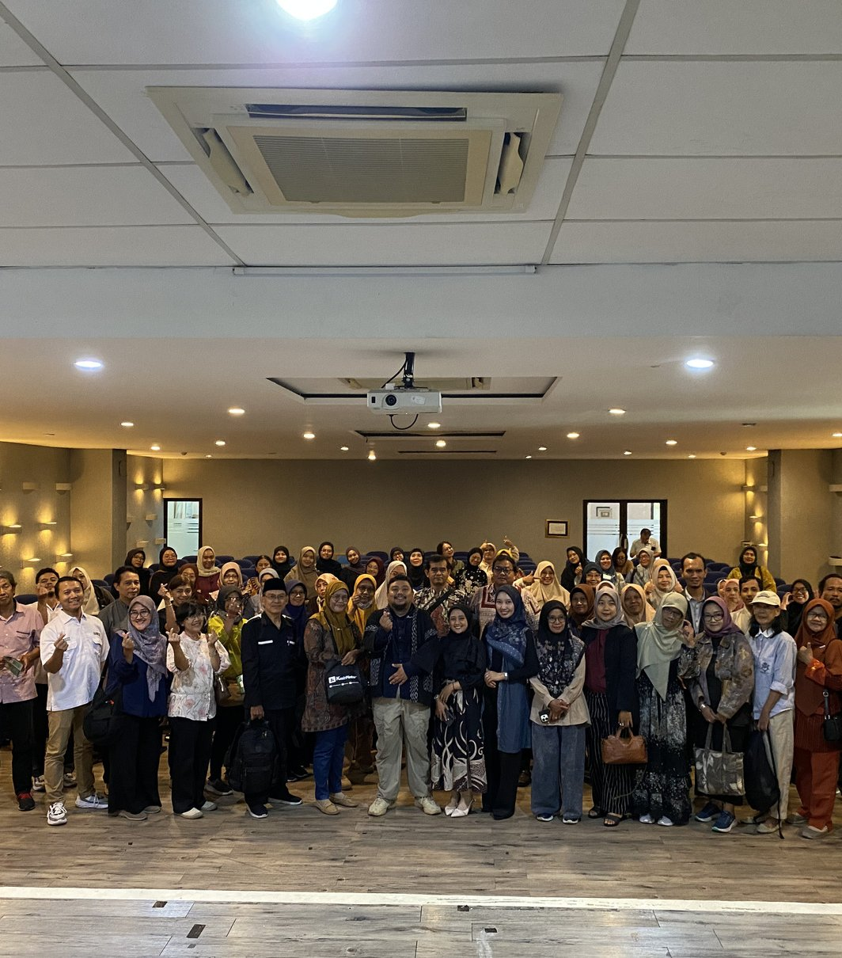

PENGALAMAN RELEVAN
RELEVANSI TERHADAP RFP
Manajemen program multilokasi
Koordinasi banyak lokasi
Pelatihan dan pengembangan lintas kota dan lembaga
Menjangkau jejaring Rumah BUMN di 9+ kota, termasuk Samarinda (Kalimantan Timur), dengan koordinasi jarak jauh.
MSME Training Rumah BUMN
Webinar dan pelatihan UMKM, 2025–2026
Jejaring Rumah BUMN di banyak daerah
Kemitraan lembaga pembangunan
Surabaya, Purbalingga, Labuan Bajo, Yogyakarta, Jakarta, Bojonegoro, Kabanjahe, Samarinda, Pekalongan, dst.
Bekerja dengan yayasan dan organisasi pembangunan (Plan International), lengkap dengan pelaporan program.
TechPath Bojonegoro (Plan International)
Desember 2025 – Maret 2026
69 peserta (individu)
Digital marketing, content creation, soft skill dan job readiness
Program end-to-end
FYEP: Retail Skills for Youth Empowerment
Dari desain, pelaksanaan, hingga pendampingan peserta; sejalan dengan siklus kunjungan dan tindak lanjut.
Program berjalan (Plan International)
Model P-L-A-N: Prepare, Learn, Apply, Navigate
26

Slide 27
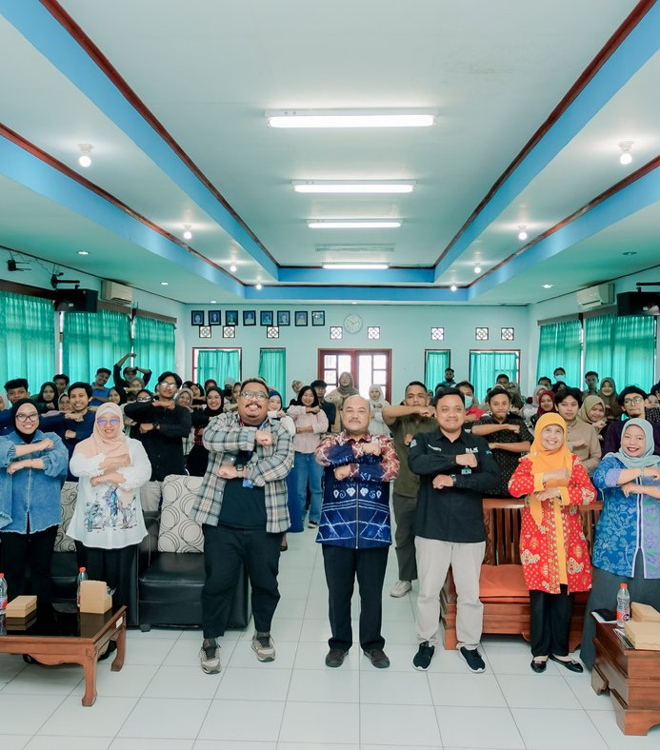
PENGALAMAN RELEVAN
RELEVANSI TERHADAP RFP
Class management skala besar
Koordinasi jadwal dan peserta
Administrasi kelas, peserta, dan pelaporan berkelanjutan
Pendaftaran, pengingat, administrasi kelas, dan dokumen pasca-kelas.
Class Management LingoTalk
Juli 2023 – sekarang
1000+ peserta · 350+ kelas Business English
Institusi pemerintah
28+ institusi pemerintah dan non-pemerintah
Melayani institusi pemerintah dan non-pemerintah dalam skala ratusan kelas.
Program Pra Kerja
Juli–November 2023 dan 2024
±4.000 peserta
Customer service, akuntansi UMKM, kewirausahaan
Disiplin pelaporan
Amartha Cendekia
Data peserta, kehadiran, dan hasil dikelola konsisten; dasar untuk Evidence Register.
Program berjalan
End-to-end class management
27

Slide 28
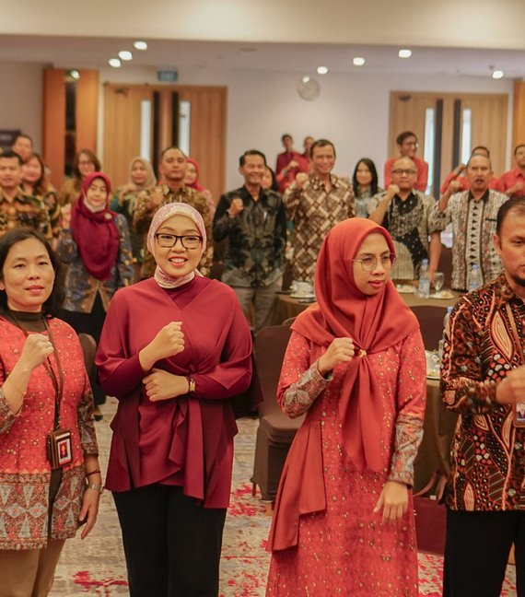
PENGALAMAN RELEVAN
RELEVANSI TERHADAP RFP
Kerja sama instansi dan pengembangan modul
Kerja dengan regulator dan BUMD
Regulator, BUMD, dan bahan ajar
Pengalaman menyiapkan materi dan sesi bagi instansi pemerintah dan lembaga berstandar.
Otoritas Jasa Keuangan (OJK) Yogyakarta
April 2025
50 peserta (korporat)
Standar dan mutu
Digital marketing bagi lembaga keuangan yang patuh regulasi OJK
Pelatihan BNSP dan ISO (manajemen risiko, audit internal, sertifikasi) selaras dengan disiplin standar dan bukti.
PT Riau Petroleum Rokan
November 2025 dan April 2026
8, 30, dan 19 peserta
Bisnis migas terintegrasi; pelatihan BNSP dan ISO
Pengembangan pedoman dan modul
Pengembangan modul dan video
Modul, materi presentasi, dan video: relevan untuk penyempurnaan pedoman dan instrumen.
Modul STEM, Leadership for First-Time Manager, FYEP
16 video pembelajaran (FYEP)
28

Slide 29

PERSYARATAN KELEMBAGAAN (RFP BAGIAN D)
Komitmen kepatuhan dan etika
Memiliki NPWP dan rekening atas nama lembaga
Tidak ada catatan pelanggaran hak anak, kekerasan, pelecehan, diskriminasi, atau eksploitasi anak
Tidak terlibat, berafiliasi, atau menerima pendanaan dari partai politik dan organisasi terlarang
Tidak menerima pendanaan dari perusahaan rokok, perjudian, atau susu formula selama kemitraan
Mematuhi kebijakan perlindungan anak, antikorupsi, konflik kepentingan, dan kode etik Tanoto Foundation
Menjaga kerahasiaan data dan membatasi data pribadi pada yang benar-benar diperlukan
Tidak mempublikasikan data atau hasil program tanpa persetujuan tertulis TF dan Direktorat PPG
Bersedia mematuhi prosedur dan kebijakan Tanoto Foundation
Bukti pendukung disampaikan setelah nominasi oleh Tanoto Foundation (RFP bagian D, catatan kaki 2).
Proposal Teknis · RFP No. 0648/TF-JKT/VIII/2026 · Tanoto Foundation
29

Slide 30

Siap berjalan bersama Tanoto Foundation dan Direktorat PPG
Mengubah rencana tindak lanjut menjadi bukti, dan bukti menjadi Akreditasi Unggul.
www.sanggabiz.com
@sanggabiz
partnership@sanggabiz.com
Yogyakarta | Jl. Bambu Gading No.111, Sendon, Tirtoadi, Kec. Mlati, Kab. Sleman, DI Yogyakarta 55287
Kontak proyek: [nama, jabatan, telepon: diisi]

